Slide 1

Swift & iOS
Uygulama Geliştirme Eğitimi

Slide 2
Kurs Hakkında
09:00-10:30 -> 1.Ders
10.30-10.45 -> ARA
10.45-12.15 -> 2.Ders
12.15-12.45 -> ÖĞLE ARASI
12.45-14.15 -> 3.Ders

Slide 3
Notlandırma& Sertifika Sistemi
Vize %30
Final %30
Proje %40
Sertifika için minimum 50 puan gereklidir.

Slide 4
Devam Durumu
Derslerin en az %50’sine katılım zorunludur.

Slide 5
İletişim
Gözde Gökgöz
gozde.gokgoz@wissenakademie.com
Süleyman Çalık
suleyman.calik@wissenakademie.com
Öğrenci İşleri
0533 407 5168

Slide 6
Sorusu Olan?

Slide 7
iOS
iPhone, iPad, iPod Touch ve Apple Watch isimli cihazlar üzerinde çalışan işletim sistemi
iPhone OS 1,2,3
iOS 4,5,6,7,8
En güncel versiyon iOS 8

Slide 8
Cocoa, Cocoa Touch & Xcode
Cocoa: Uygulama geliştirme framework’ü
Cocoa Touch : Cocoa’nın iOS için özelleşmiş formu
Xcode : Geliştirme Ortamımız (IDE)
Mac App Store’dan ücretsiz indirilebilir
Güncel versiyon Xcode 6.1
Gerekli bütün araçları içerisinde barındırıyor
Oldukça gerçekçi bir simulatöre sahip

Slide 9
iPhone Ailesi
iPhone & iPhone 3G & iPhone 3GS
iOS 7 ve sonrası
iPhone 4
iOS 8 ve sonrası
iPhone 4S
iPhone 5 & iPhone 5C & iPhone 5S
iPhone 6 & iPhone 6 Plus

Slide 10
iPhone & iPad & iPod Touch
iPad
iPad 2
iPad 3rd Gen. & iPad 4th Gen.
iPad Mini & iPad Mini Retina
iPad Air
iPod Touch 1-5. Nesil

Slide 11
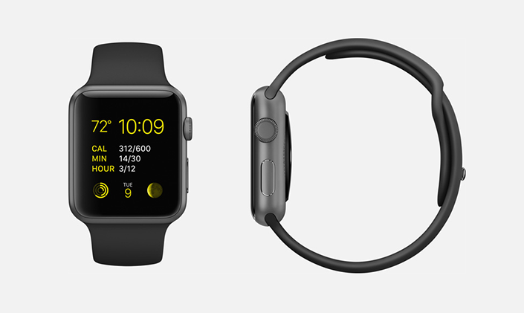
Apple Watch
2015’te piyasaya çıkacak

Slide 12
Objective - C
Cocoa ve Cocoa Touch platformlarının geliştirme dili
80’lerde Brad Cox tarafından oluşturuldu.
Steve Jobs’ın şirketi Next tüm haklarını satın aldı
Apple’ın 1996 yılında Next’i satın almasıyla Apple’ın resmi dili haline geldi
2014 Eylül ayına kadar ☺

Slide 13

Swift
Apple’ın taptaze programlama dili
Reasons of creation,
Obj-C ‘nin garip syntax’ı
Manuel hafıza yönetimi
Giriş bariyerinin diğer dillere göre yüksek olması
Obj-C’de bir türlü çözülemeyen problemler
Getirileri
Hız
Öğrenme ve programlama kolaylığı
Daha basit mimari
Hafıza yönetimi ile uğraşmama

Slide 14
Swift’e Giriş
println(“Hello World”)

Slide 15
Değişken & Sabitler
Değişken tanımlarken var
Sabit tanımlarken let

Slide 16
Değişken & Sabitler
Değişken tanımlarken var
Sabit tanımlarken let
var myVariable = 42

Slide 17
Değişken & Sabitler
Değişken tanımlarken var
Sabit tanımlarken let
var myVariable = 42
let myConstant = 123

Slide 18
Değişken & Sabitler
Değişken tanımlarken var
Sabit tanımlarken let
var myVariable = 42
let myConstant = 123
myVariable = 120

Slide 19
Değişken & Sabitler
Değişken tanımlarken var
Sabit tanımlarken let
var myVariable = 42
let myConstant = 123
myVariable = 120
myConstant = 10

Slide 20
Değişken & Sabitler
Değişken tanımlarken var
Sabit tanımlarken let
var myVariable = 42
let myConstant = 123
myVariable = 120
myConstant = 10

Slide 21
Type Safety and Type Inference
Değişkenlerin tipini her zaman yazmak zorunda değilsiniz

Slide 22
Type Safety and Type Inference
Değişkenlerin tipini her zaman yazmak zorunda değilsiniz
let myDoubleConst:Double = 70

Slide 23
Type Safety and Type Inference
Değişkenlerin tipini her zaman yazmak zorunda değilsiniz
let myDoubleConst:Double = 70
let otherDoubleConts = 70.0

Slide 24
Type Safety and Type Inference
Değişkenlerin tipini her zaman yazmak zorunda değilsiniz
let myDoubleConst:Double = 70
let otherDoubleConts = 70.0
let myIntConst = 70

Slide 25
Type Safety and Type Inference
Fakat bir değişkenin tipi sonradan değiştirilemez.

Slide 26
Type Safety and Type Inference
Fakat bir değişkenin tipi sonradan değiştirilemez.
var customerName = “Süleyman”

Slide 27
Type Safety and Type Inference
Fakat bir değişkenin tipi sonradan değiştirilemez.
var customerName = “Süleyman”
customerName = 1000

Slide 28
Type Safety and Type Inference
Fakat bir değişkenin tipi sonradan değiştirilemez.
var customerName = “Süleyman”
customerName = 1000

Slide 29
Strings
Değerler String’lerin içine kolayca yerleştirlebilir.

Slide 30
Strings
Değerler String’lerin içine kolayca yerleştirlebilir.
\( )

Slide 31
Strings
Değerler String’lerin içine kolayca yerleştirlebilir.
\( )
let balance = 10000

Slide 32
Strings
Değerler String’lerin içine kolayca yerleştirlebilir.
\( )
let balance = 10000
let balanceSummary = “Bakiyeniz: \(balance) TL”

Slide 33
Arrays
let emptyArray = [String] ( )

Slide 34
Arrays
let emptyArray = [String] ( )
let creditCards= [“Bonus Card”, “Total Card”, “She Card”]

Slide 35
Arrays
let emptyArray = [String] ( )
var creditCards= [“Bonus Card”, “Total Card”, “She Card”]
creditCards= [] // arrayi bosaltir

Slide 36
Arrays
let emptyArray = [String ] ( )
var creditCards= [“Bonus Card”, “Total Card”, “She Card”]
creditCards= [] // arrayi bosaltir
creditCards[0] = “Super Card”

Slide 37
Arrays
let emptyArray = [String] ( )
var creditCards= [“Bonus Card”, “Total Card”, “She Card”]
creditCards= [] // arrayi bosaltir
creditCards[0] = “Super Card”
let cardName = creditCards [0]

Slide 38
Dictionaries
var userCards:Dictionary<String,Array> = [
“user1” : [“Bonus Card”, “Total Card”],
“user2” : [“Total Card”]
]

Slide 39
Dictionaries
var userCards:Dictionary<String,Array> = [
“user1” : [“Bonus Card”, “Total Card”],
“user2” : [“Total Card”]
]
userCards[“user3” : “She Card”]
let myCards = userCards[“user1”]

Slide 40
Optionals
var optionalString: String? = "Hello"
optionalString == nil
var optionalName: String? = "John Appleseed"
var greeting = "Hello!"
if let name = optionalName {
greeting = "Hello, \(name)"
}

Slide 41
Xcode & Playground Demo

